Slide 1

辐射防护数据集成与监控系统软件
需求分析报告
四川天健科技有限公司

Slide 2
PPT模板下载：www.1ppt.com/moban/ 行业PPT模板：www.1ppt.com/hangye/
节日PPT模板：www.1ppt.com/jieri/ PPT素材下载：www.1ppt.com/sucai/
PPT背景图片：www.1ppt.com/beijing/ PPT图表下载：www.1ppt.com/tubiao/
优秀PPT下载：www.1ppt.com/xiazai/ PPT教程： www.1ppt.com/powerpoint/
Word教程： www.1ppt.com/word/ Excel教程：www.1ppt.com/excel/
资料下载：www.1ppt.com/ziliao/ PPT课件下载：www.1ppt.com/kejian/
范文下载：www.1ppt.com/fanwen/ 试卷下载：www.1ppt.com/shiti/
教案下载：www.1ppt.com/jiaoan/ PPT论坛：www.1ppt.cn
项目概述

Slide 3
1-1 项目概述
辐射防护分系统是总控系统的重要子系统，由辐射防护数据集成与监控系统软件和各个组件构成。辐射防护数据集成与监控系统软件是辐射防护分系统的集成和控制软件，在辐射防护分系统中承担着承上启下的重要作用。
辐射防护数据集成与监控系统接收总控系统下发的任务，将任务进行处理或者下发到对应的组件，并向总控系统反馈任务执行情况。用户也可在辐射防护数据集成与监控系统上定义任务并下发到对应的组件。
辐射防护数据集成与监控系统对组件运行状态进行监测，用图形化或者文本的方式显示组件和系统本身的运行状态、关键参数以及任务执行情况。用户也可以在系统中对各个组件进行远程控制。
各个组件周期性的将各自的状态信息存储到数据库服务器，作为总控系统安全连锁功能的重要参数，可以由总控系统进行访问和读取。

Slide 4
1-2 系统物理拓扑

Slide 5
1-3 软件架构

Slide 6
1-4 数据流向

Slide 7
1-5 项目人员
姓名 | 职务 | 所属单位 | 项目角色
张锐 | 部门经理 | 四川天健科技有限公司 | 项目乙方负责人
谢崇竹 | 技术总监 | 四川天健科技有限公司 | 需求和技术负责人
黄东 | 系统架构师 | 四川天健科技有限公司 | 系统架构设计师
倪文强 | 软件工程师 | 四川天健科技有限公司 | 软件开发人员
何达 | 软件工程师 | 四川天健科技有限公司 | 软件开发人员
蒲志丹 | 测试工程师 | 四川天健科技有限公司 | 软件测试人员
李晨 | 测试工程师 | 四川天健科技有限公司 | 软件测试人员
何坤全 | 质量保证工程师 | 四川天健科技有限公司 | 质量保证人员
杨飞 | 配置管理员 | 四川天健科技有限公司 | 配置管理员

Slide 8
辐射防护数据集成与监控系统

Slide 9
2-1 软件概述
辐射防护数据集成与监控系统控制工位软件运行于工控机上，软件提供图形化界面，供用户查看组件当前的运行状态和对各组件进行远程控制。控制工位通过计算机网络同和辐射防护数据集成与监控系统后台服务进行通信，完成业务功能。
辐射防护数据集成与监控系统控制后台服务软件运行于服务器上，通过计算机网络与总控系统、组件、控制工位软件建立连接，完成组件状态监控，组件远程控制、组件任务下发及监测等业务功能，并将需要在控制工位软件界面上进行显示的信息反馈给控制工位软件进行显示。

Slide 10
2-2 软件功能

Slide 11
2-2 软件功能

Slide 12
2-3 软件接口

Slide 13
2-3 软件接口
软件 | 接口
控制工位软件 | 系统运行状态上报接口
 | 组件运行状态上报接口
 | 组件远程控制命令执行结果上报接口
 | 任务执行状态上报接口
后台服务软件 | 账户管理接口(新建、删除、信息修改、登录、登出)
 | 参数设置（网络参数设置、数据库参数设置）
 | 组件运行状态获取接口
 | 组件远程控制接口
 | 组件远程控制结果上报接口
 | 任务下发接口
 | 任务执行状态上报接口
 | 组件状态刷新接口

Slide 14
2-4 开发运行环境
 | 硬件环境 | 软件环境 | 开发环境
控制工位软件 | X86架构计算机 CPU：intel I5 4核 2.0GHz及以上处理器 内存：大于或等于4GB 硬盘：不少于100G可用磁盘空间 显示器：支持1024*768及以上分辨率 | Windows7 64Bit | Qt 5.9.0及以上版本 Tango 9.2.2 64Bit版本
后台服务软件 | X86架构计算机 CPU：intel I7 6核 3.0GHz及以上处理器 内存：大于或等于8GB 硬盘：不少于500G可用磁盘空间 | Linux 64Bit（内核版本≥4.15.0） | Qt 5.9.0及以上版本 Tango 9.2.2 64Bit版本

Slide 15
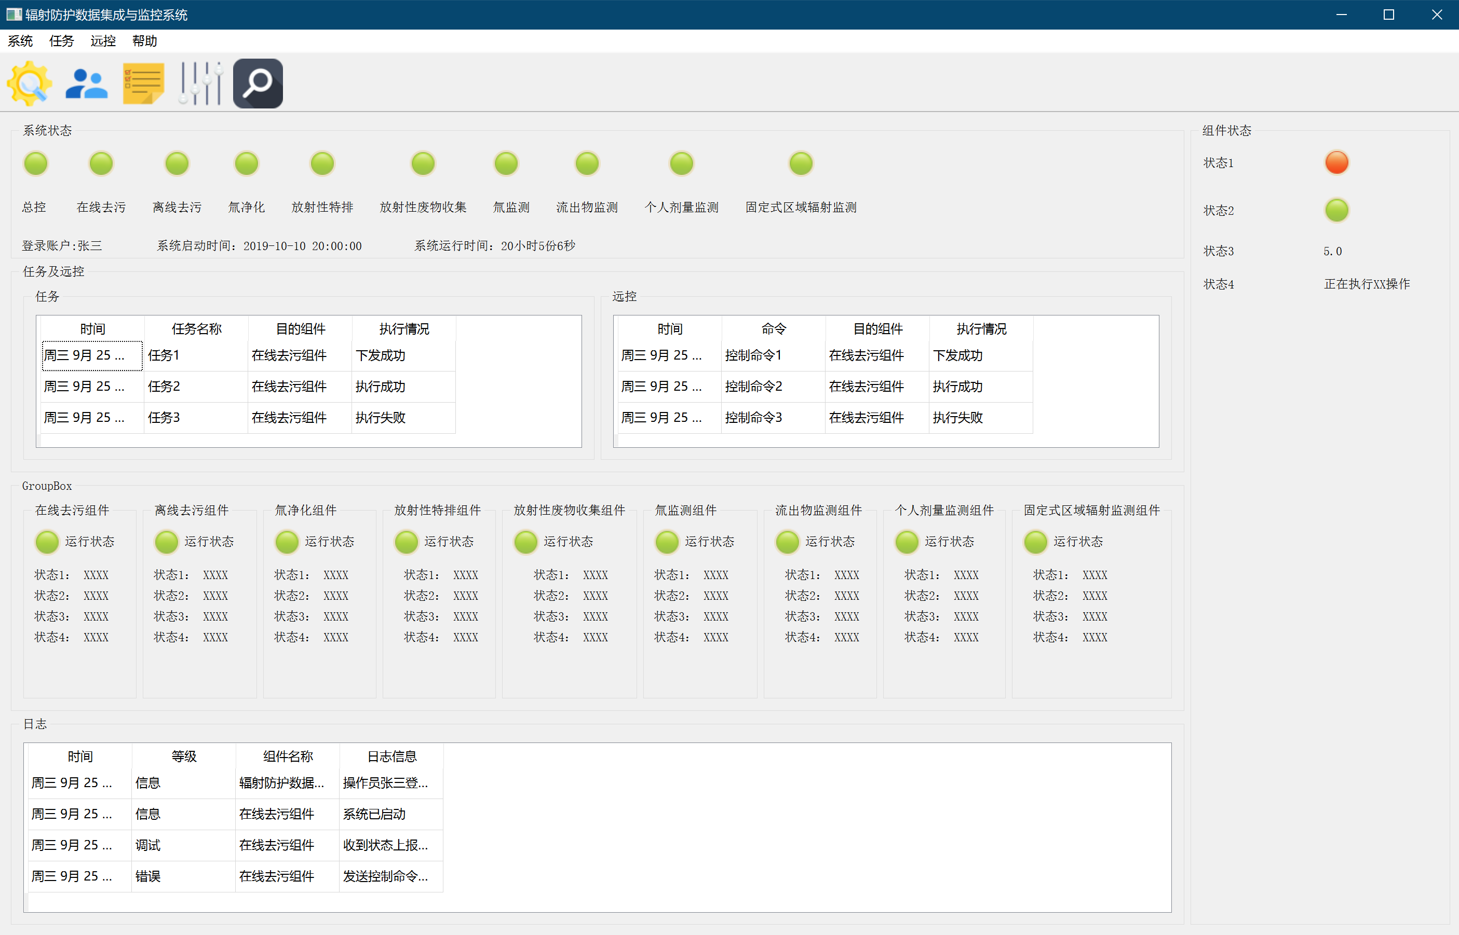
2-5 用户界面

Slide 16
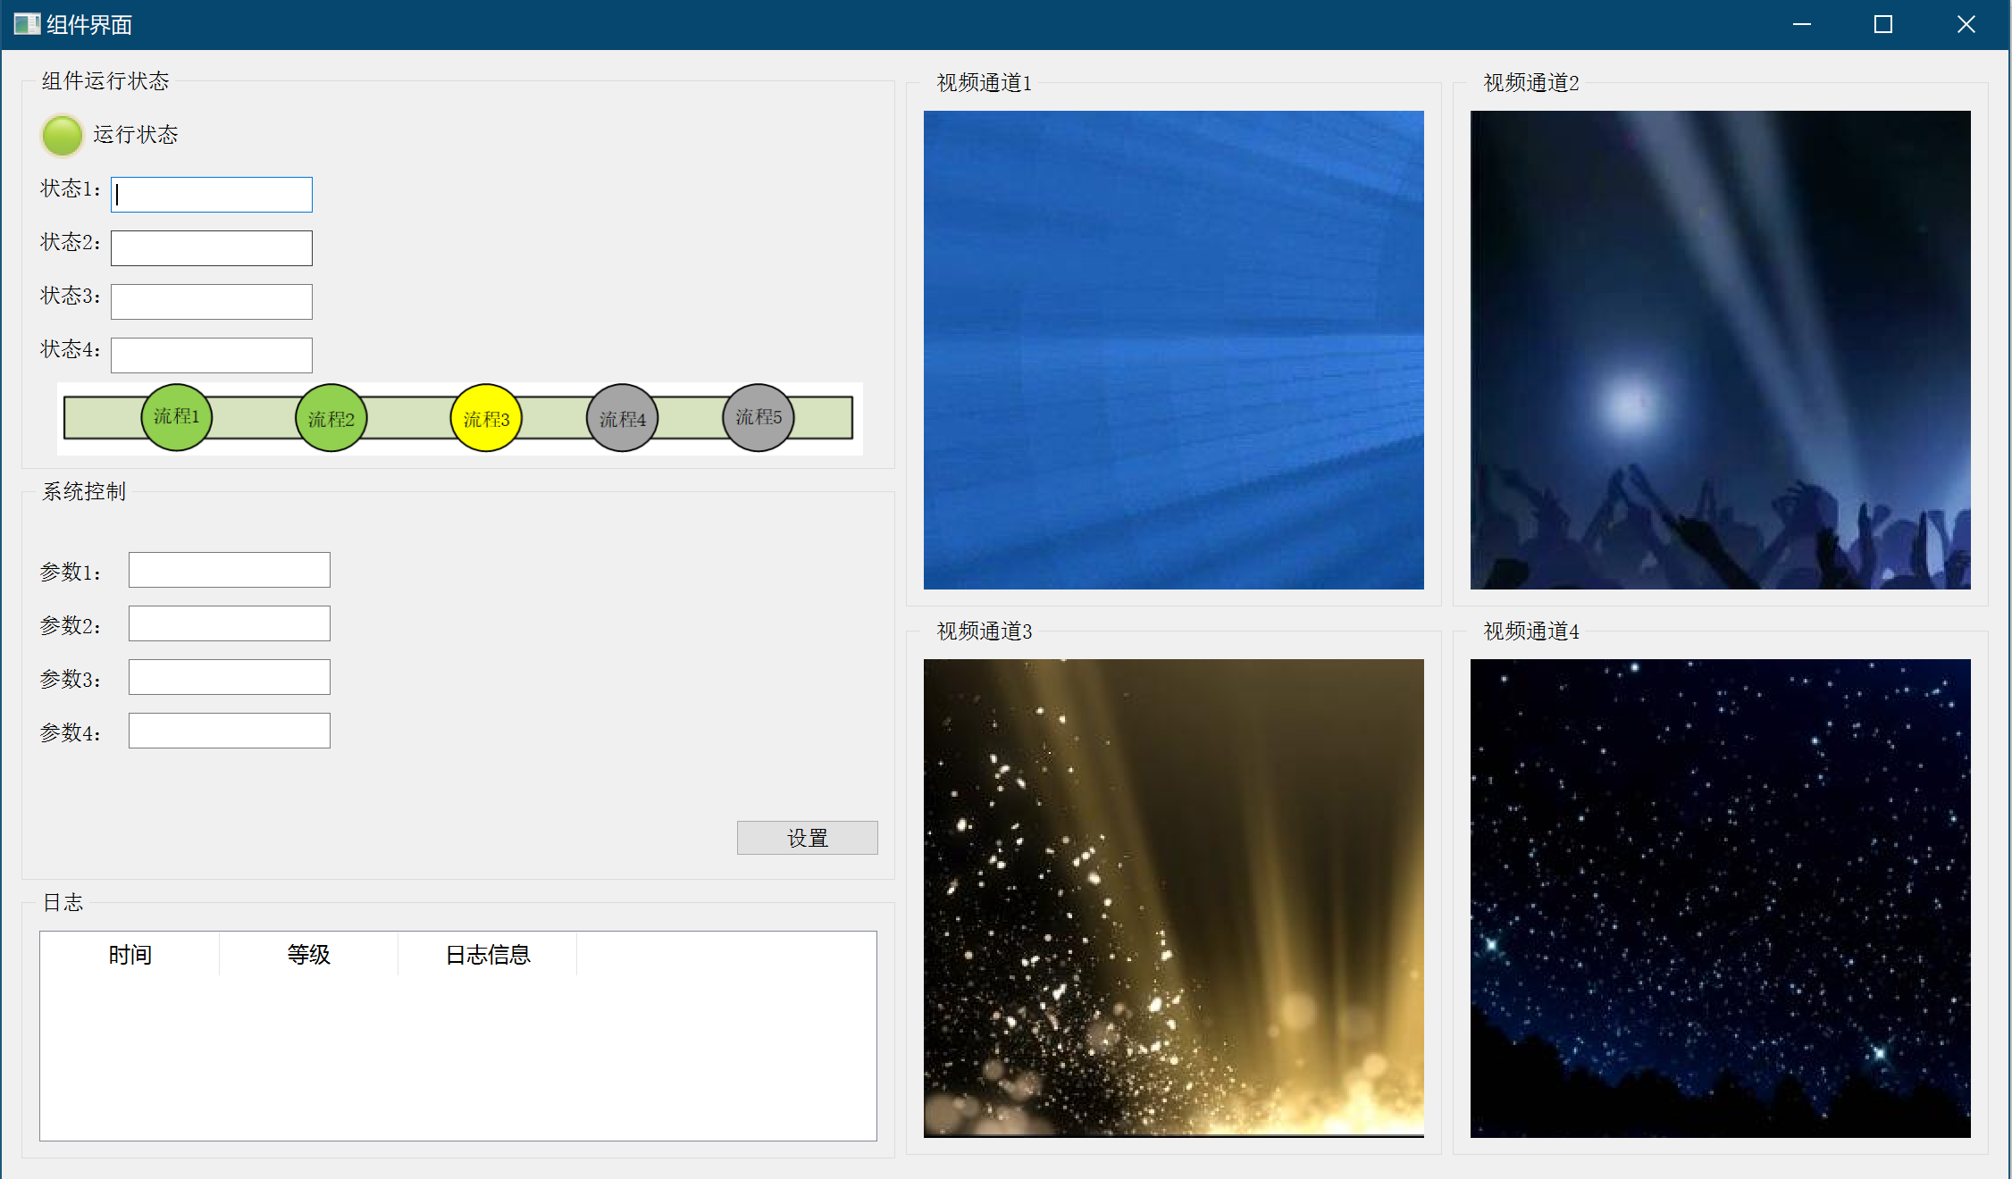
2-5 用户界面

Slide 17
子系统组件

Slide 18
3-1 软件概述
组件控制工位组件提供独立运行的软件界面，通过Tango网络中间件与组件后台服务软件进行网络通信，实现以下功能：
显示组件运行状态；
对组件进行现场控制；
接收来自辐射防护数据集成与监控系统的远程控制命令并执行，反馈执行结果；
接收辐射防护数据集成与监控系统或总控系统下发的任务并执行，反馈执行结果。
组件后台服务软件运行在独立的计算机上，通过网络与组件控制工位软件、辐射防护数据集成与监控系统连接，进行监控数据、系统远程控制命令以及任务数据的交付，实现以下功能：
将组件运行状态信息上报给辐射防护数据集成与监控系统；
将组件运行状态信息上报给组件控制工位软件；
将组件运行状态信息定时写入数据库；
接收辐射防护数据集成与监控系统下发的控制命令和任务，转发到组件控制工位软件提醒操作人员执行；
转发组件控制工位软件下发的控制命令和任务执行状态到辐射防护数据集成与监控系统；
接收组件控制工位软件下发的设备控制命令，发送到组件嵌入式软硬件进行执行，并反馈执行结果。

Slide 19
3-2 软件功能

Slide 20
3-2 软件功能

Slide 21
3-3 软件接口

Slide 22
3-3 软件接口
软件 | 接口
控制工位软件 | 运行状态上报接口
 | 远程控制命令上报接口
 | 任务上报接口
后台服务软件 | 账户管理接口(新建、删除、信息修改、登录、登出)
 | 参数设置（网络参数设置、数据库参数设置）
 | 远程控制命令执行结果上报接口
 | 任务执行状态上报接口
 | 系统运行状态获取接口
 | 设备运行参数设置接口
 | 任务下发接口
 | 远程控制命令下发接口

Slide 23
3-4 开发运行环境
 | 硬件环境 | 软件环境 | 开发环境
控制工位软件 | X86架构计算机 CPU：intel I5 4核 2.0GHz及以上处理器 内存：大于或等于4GB 硬盘：不少于100G可用磁盘空间 显示器：支持1024*768及以上分辨率 | Windows7 64Bit | Qt 5.9.0及以上版本 Tango 9.2.2 64Bit版本
后台服务软件 | X86架构计算机 CPU：intel I7 6核 3.0GHz及以上处理器 内存：大于或等于8GB 硬盘：不少于500G可用磁盘空间 | Linux 64Bit（内核版本≥4.15.0） | Qt 5.9.0及以上版本 Tango 9.2.2 64Bit版本

Slide 24
Thanks！

